Slide 1
Arena Fight
2010181013 배찬진
2010181022 이승환
2012180044 정영옥
2012181005 김수림
지도교수확인

Slide 2
목차
게임 소개
게임 흐름
조작 방법
Needs
개발환경
Approach
Benefit
기술적 요소와 중점 연구 분야
구성원 역할 분담
타 게임과의 비교(Competition)
개발 일정
Q&A

Slide 3
게임 소개
장르 : 논 타겟팅 액션
게임 내용
1~4인이 입장 가능한 던전
던전 안에 있는 보스를 공략해야 한다.
보스의 체력에 따라 패턴이 달라지며, 공략을 빠르게 파악하여 처치해야 한다.
사용자는 전투 도중 무기를 바꿀 수 있으며, 무기에 따라 쓸 수 있는 스킬이 달라진다.

Slide 4
지적 사항과 보완 내용
1. 어떠한 게임인지 떠오르지 않는다.
- 캐릭터, 몬스터 , 맵, 오브젝트에 관련한 내용 추가
2. 클라이언트의 양이 부족하다.
- 지난 발표에는 없었던 클라이언트 할 일을 추가(ppt 보완)
* 몬스터 패턴을 위한 안개
* 높은 렌더링 퀄리티를 위한 변위 매핑
* 흐르는듯한 맵을 표현하기 위한 UV 애니메이션
* 클라이언트 일정 수정

Slide 5
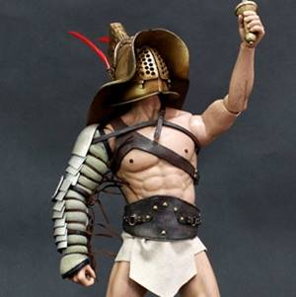
게임 소개 - character concept
크기 : 0.8m * 0.4m * 2m의
8등신 모델
이동 속도 : 2m/s (run)
공격 속도 : 초당 1회 (기본 공격)
기본 스탯을 가지고 있으며 장착 무기(양손검, 지팡이, 철퇴)에 따라 스탯과 스킬이 변경 된다.

Slide 6
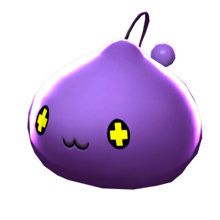
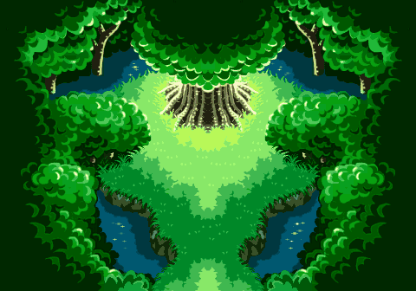
게임 소개 - monster & map concept ①
형태 : 슬라임
크기 : 7m * 5m * 5m
패턴 5개
배경 : 풀숲 - 풀과 나무
크기 : 50m * 50m
효과 : 독 안개 생성

Slide 7
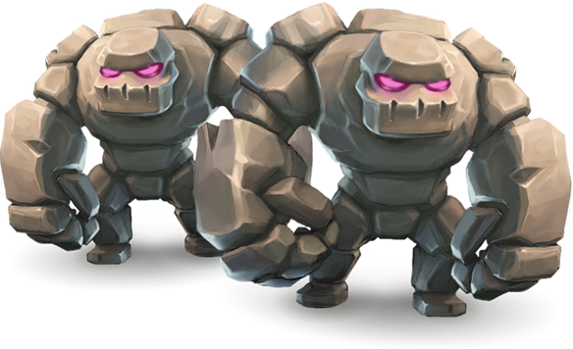
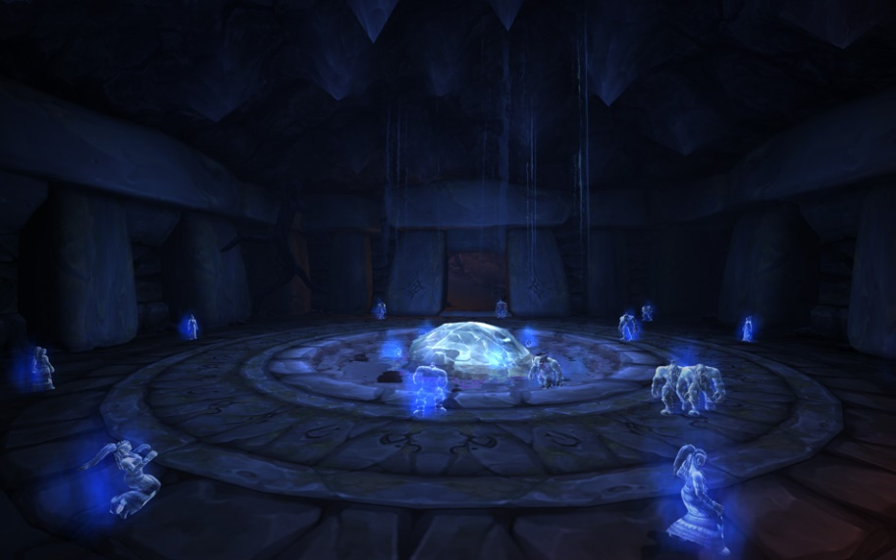
게임 소개 - monster & map concept ②
형태 : 거대 골렘
크기 : 10m * 10m * 20~30m
패턴 4개
배경 : 바위 지형
크기 : 50m * 50m

Slide 8

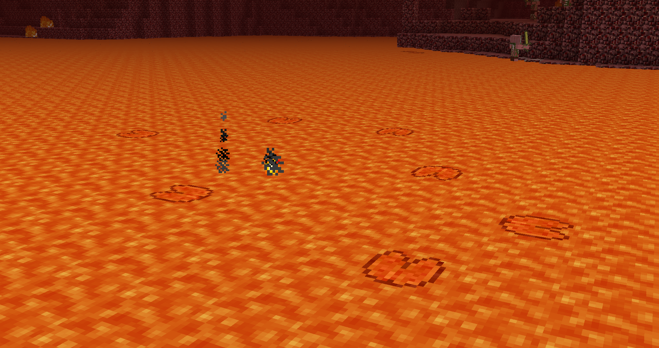
게임 소개 - monster & map concept ③
형태 : 펭귄
크기 : 1m * 1m * 1.5m
패턴 4개
배경 : 용암
크기 : 50m * 50m
효과 : 시간이 흐를 때마다 바깥에서 용암이 흘러 들어와 맵이 점점 줄어든다.

Slide 9
게임 소개 - objects
HP | MP | 버프
일정시간 후 맵의 랜덤한 위치에서 생성
체력 회복 | 마나 회복 | 공격속도, 이동속도, 공격력 증가

Slide 10
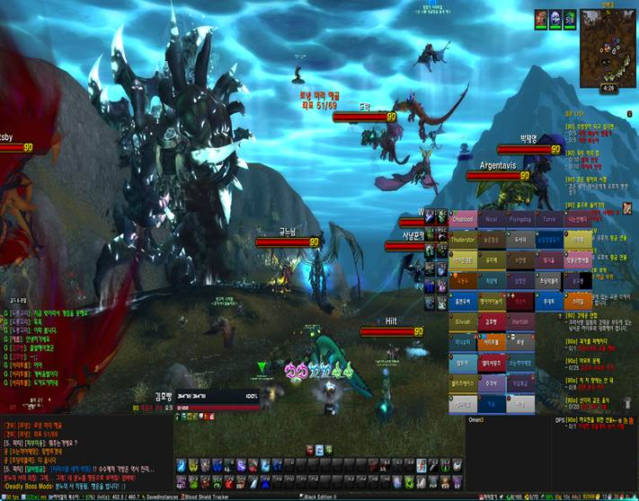
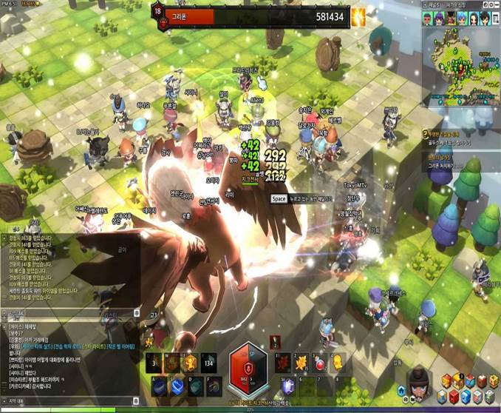
게임 예시

Slide 11
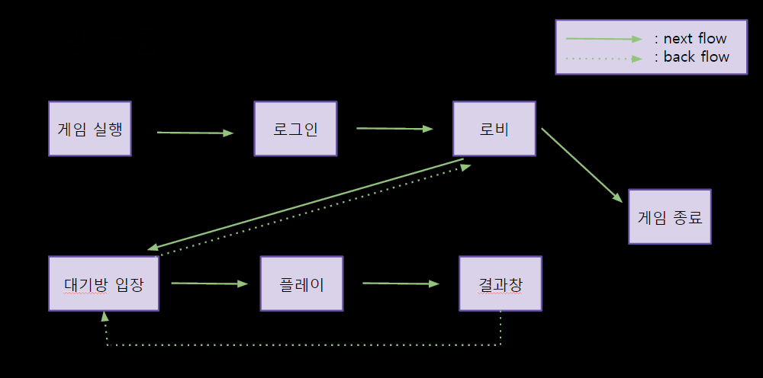
게임 흐름

Slide 12
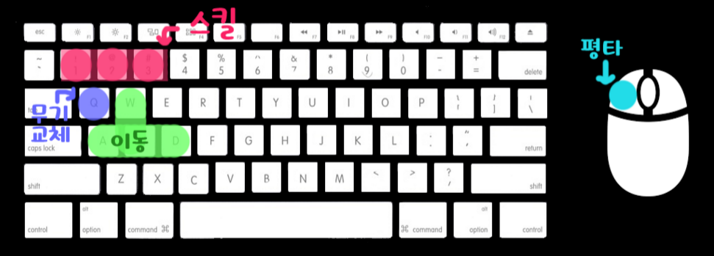
조작방법
마우스를 이용한 시점 변환
[그림 4]

Slide 13
Needs
한 종류의 무기만 사용하는 기존의 플레이 스타일
고정된 게임 플레이
다른 무기를 사용하고 싶으면 새로운 캐릭터를 육성
새로운 캐릭터 육성의 지루함
동일한 스토리, 쉬운 초기 컨텐츠의 반복
두 가지 이상의 무기를 사용하여 때에 따라 다른 플레이
온라인 게임 <마비노기 영웅전>의 듀얼무기 시스템
스킬을 획득하는 게 아니라 이미 가지고 있게 하자
스킬포인트 배분에 대한 부담을 없애 아무 무기나 사용할 수 있게 한다
Notes:
1 기존엔 무기 하나만 사용할 수 있게 함
맨날 똑같아서 재미 없음
그래서 새 캐릭 키움
2 근데 새 캐릭 키우는 것도 재미 없음
스토리는 이미 본 거지, 초기 컨텐츠는 플레이어가 약하니까 패턴도 쉽고 몬스터도 약해서 재미 없음.
3 이걸 해결하려고 <마비노기 영웅전>이라는 게임에서 한 캐릭터가 무기를 2종류 사용할 수 있게 했는데,
스킬포인트를 찍어야 해서, 사실상 무기 둘 다 쓰려면 시간이 많이 걸림
4 해결책 : 무기 여러 개 사용 + 스킬포인트 삭제

Slide 14
개발환경
Windows7 64bit / Windows10 64bit
Visual Studio 2013
DirectX11 SDK
3ds Max / PhotoShop6
GitHub
IOCP

Slide 15
Approach
DirectX11, Shader 사용 연구
IOCP소켓 모델을 이용하여 서버 구현
데드 레커닝을 이용해 빠른 반응속도 구현
무기 교체 시 스킬 교체
3ds Max를 이용한 3D모델 제작 및 애니메이션 구현

Slide 16
Benefit
클라이언트
DirectX11, Shader사용법 연구
애니메이션, 이펙트, UI 연구
서버
IOCP소켓모델을 이용한 서버 구현 연구
데드레커닝을 이용한 서버 연구
그래픽
3ds Max, Photoshop6 사용법 연구
캐릭터 애니메이션 연구

Slide 17
기술적 요소와 중점 연구 분야
보스 AI
체력에 따라 보스의 패턴이 달라지도록 구현
논타겟팅
무기 교체 시 스킬 교체
데드레커닝

Slide 18
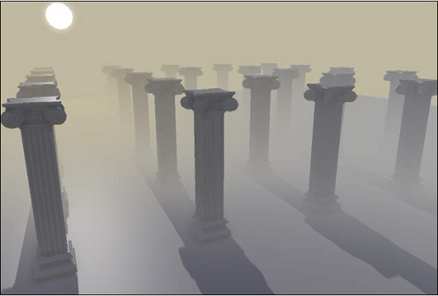
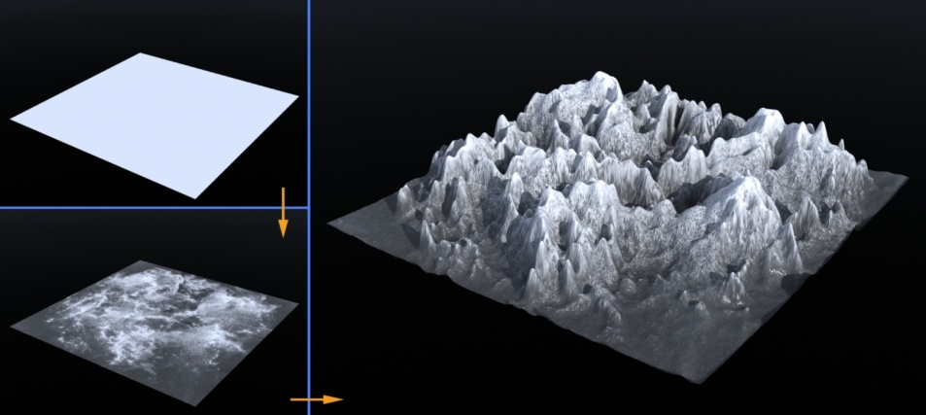

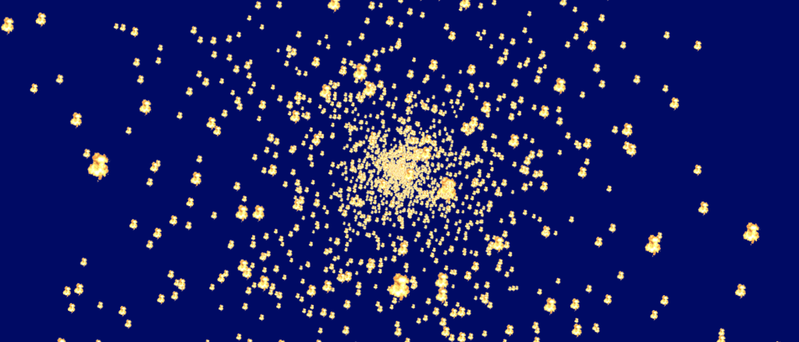
기술적 요소와 중점 연구 분야
안개
이펙트
변위 매핑
UV애니메이션
방사형 흐림효과
Notes:
안개 : 스테이지1 슬라임이 독 안개를 뿌림 + 스테이지2 골렘의 토템 중 하나가 파괴되면 일정 시간 동안 짙은 안개 생성
UV 애니메이션 : 스테이지3 용암 흘러 가는거 표현하기 위해 사용, 고정된 메쉬에 텍스쳐를 이동시킨다. 텍스쳐가 제자리에서 반복적으로 움직이는 것을 표현.
변위매핑 : 벽에 적용
이펙트 : 파티클을 이용해 이펙트 제작 → 리소스를 많이 잡아먹기 때문에 온라인 게임에서 모든 유저에게 구현되면 서버에게 무리를 가져옴

Slide 19
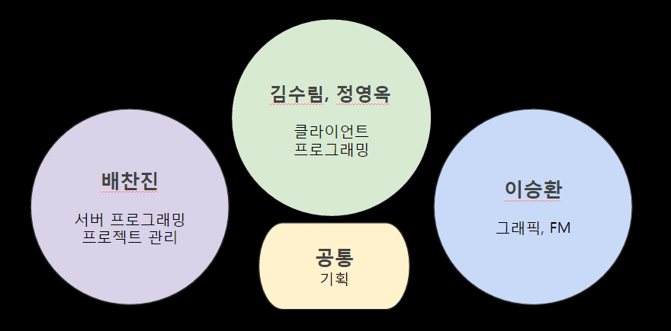
구성원 역할 분담

Slide 20
타 게임과의 비교(Competition)
 | 월드 오브 워크래프트, 메이플스토리2 | Arena Fight
공통점 | - 주요 컨텐츠가 레이드이다. - 직업이 있다. - 아이템이 있다.
차이점 | 캐릭터 생성 시 직업이 결정된다. 플레이 중간에 직업 변경이 불가능하다. 캐릭터 육성이 필요하다. | - 캐릭터의 직업선택에 자유를 주었다. - 캐릭터의 육성과정을 최소화했다. - mmorpg의 꽃인 레이드를 특화시켰다.

Slide 21
개발 일정
 | 구현내용 | 1월 | 2월 | 3월 | 4월 | 5월 | 6월 | 7월 | 8월
배찬진 | 서버 프레임워크 설계, 프로토콜 설정
 | 더미 클라이언트 제작, 테스트
 | 몬스터 AI
 | 충돌체크
 | 클라이언트와 네트워크 연동
이승환 | 메인 캐릭터 디자인
 | 캐릭터, 무기 모델링
 | 맵 디자인
 | 몬스터 모델링

Slide 22
개발 일정
 | 구현 내용 | 1월 | 2월 | 3월 | 4월 | 5월 | 6월 | 7월 | 8월
김수림 | Fbx파일 파싱
 | 애니메이션
 | 서버와 네트워크 연동
 | 충돌체크
 | 유저 인터페이스
정영옥 | 그림자, 안개, UV애니메이션
 | 맵(변위 매핑), 방사형 흐림효과
 | 무기 교체
 | 이펙트

Slide 23
개발 일정
 | 구현 내용 | 1월 | 2월 | 3월 | 4월 | 5월 | 6월 | 7월 | 8월
클라이언트 공통 | 클라이언트 프레임워크 설계, 구현
전체 공통 | 게임 기획
 | 몬스터 패턴

Slide 24
Q&A

Slide 25
참고자료
p.5 전사 피규어 http://www.ilovetoyz.co.kr/m/goods/view.php?=&goodsno=3385
p.6 슬라임 : http://maview.nexon.com/Encyclopedia/MonsterView?c=21000032
p.6 숲 : http://ko.gameguide.wikia.com/
p.7 골렘 : https://namu.wiki/w/%ED%81%B4%EB%9E%98%EC%8B%9C%20%EC%98%A4%EB%B8%8C%20%ED%81%B4%EB%9E%9C/%EC%9C%A0%EB%8B%9B
p.7 던전 : http://kr.battle.net/wow/ko/blog/16198765/
p.8 펭귄 : https://pixabay.com/ko/
p.8 용암 : http://shapedcrafting.tistory.com/entry/
p.10 월드 오브 워크래프트 http://hohobbang.egloos.com/m/2969318
p.10 메이플스토리 2 https://youtu.be/6uRki-mFvoI
p.12 키보드 https://www.macstories.net/tutorials/a-list-of-new-ios-7-keyboard-shortcuts/
p.18 안개 https://www.packtpub.com/books/content/introduction-hlsl-language
p.18 파티클 http://timothyhkennedy.com/portfolio/instanced-particle-system-using-directx-9c-and-c/
p.18 변위매핑 https://commons.wikimedia.org/wiki/File:Displacement_Mapping.jpg
p.18 방사형 흐림효과 http://www.adug.org.au/technical/fmx/how-to-create-your-own-firemonkeyimage-filtereffect-to-use-with-firemonkey/

Slide 26
감사합니다

Slide 27
Q. 왜 무기 교체를 넣었는가
기존의 게임은 캐릭터와 직업이 정해져 있다. - 다른 직업을 하려면 캐릭터를 새로 키워야 한다. - 직업은 다르지만 똑같은 육성 작업을 해야 한다.
[무기 교체]
무기마다 가지고 있는
고유의 스킬이 존재!
새 캐릭터의 생성 없이 무기만 바꾸면 한 캐릭터로 여러 직업을 가질 수 있다

Slide 28
Q. 왜 논타겟팅을 사용하는가
[타겟팅]
기존의 타겟팅 게임들은 체력바를 체크해둔 후 몬스터를 잡는다.
스킬 거리나, 바라보고 있는 지만 체크하면 피해를 100% 입힐 수 있다.
데미지를 입힐 때 높은 컨트롤을 요구하지 않는다.
[논타겟팅]
컨트롤에 따라 타격하는 곳이 천차만별 → 충돌 체크 필요
처리해야 할 연산 증가 > 타겟팅보다 주고받아야 할 데이터가 더 많다 > 동기화가 더 어렵다
▶ 타겟팅보다 처리해야할 연산이 많기 때문에, 문제 해결에 필요한 연구를 많이 해야할 것으로 생각한다.
Miss!

Slide 29
Q. 왜 IOCP소켓모델을 사용하는가
이상적인 서버 모델의 조건인 많은 클라이언트 처리, 클라이언트의 요청에 대한 빠른 반응, 고속 데이터 전송, 자원 사용량 최소화를 모두 만족한다
우리가 만들 게임은 실시간 전투 게임이기 때문에 클라이언트를 빠르게 처리하는 것이 중요하다

